Slide 1
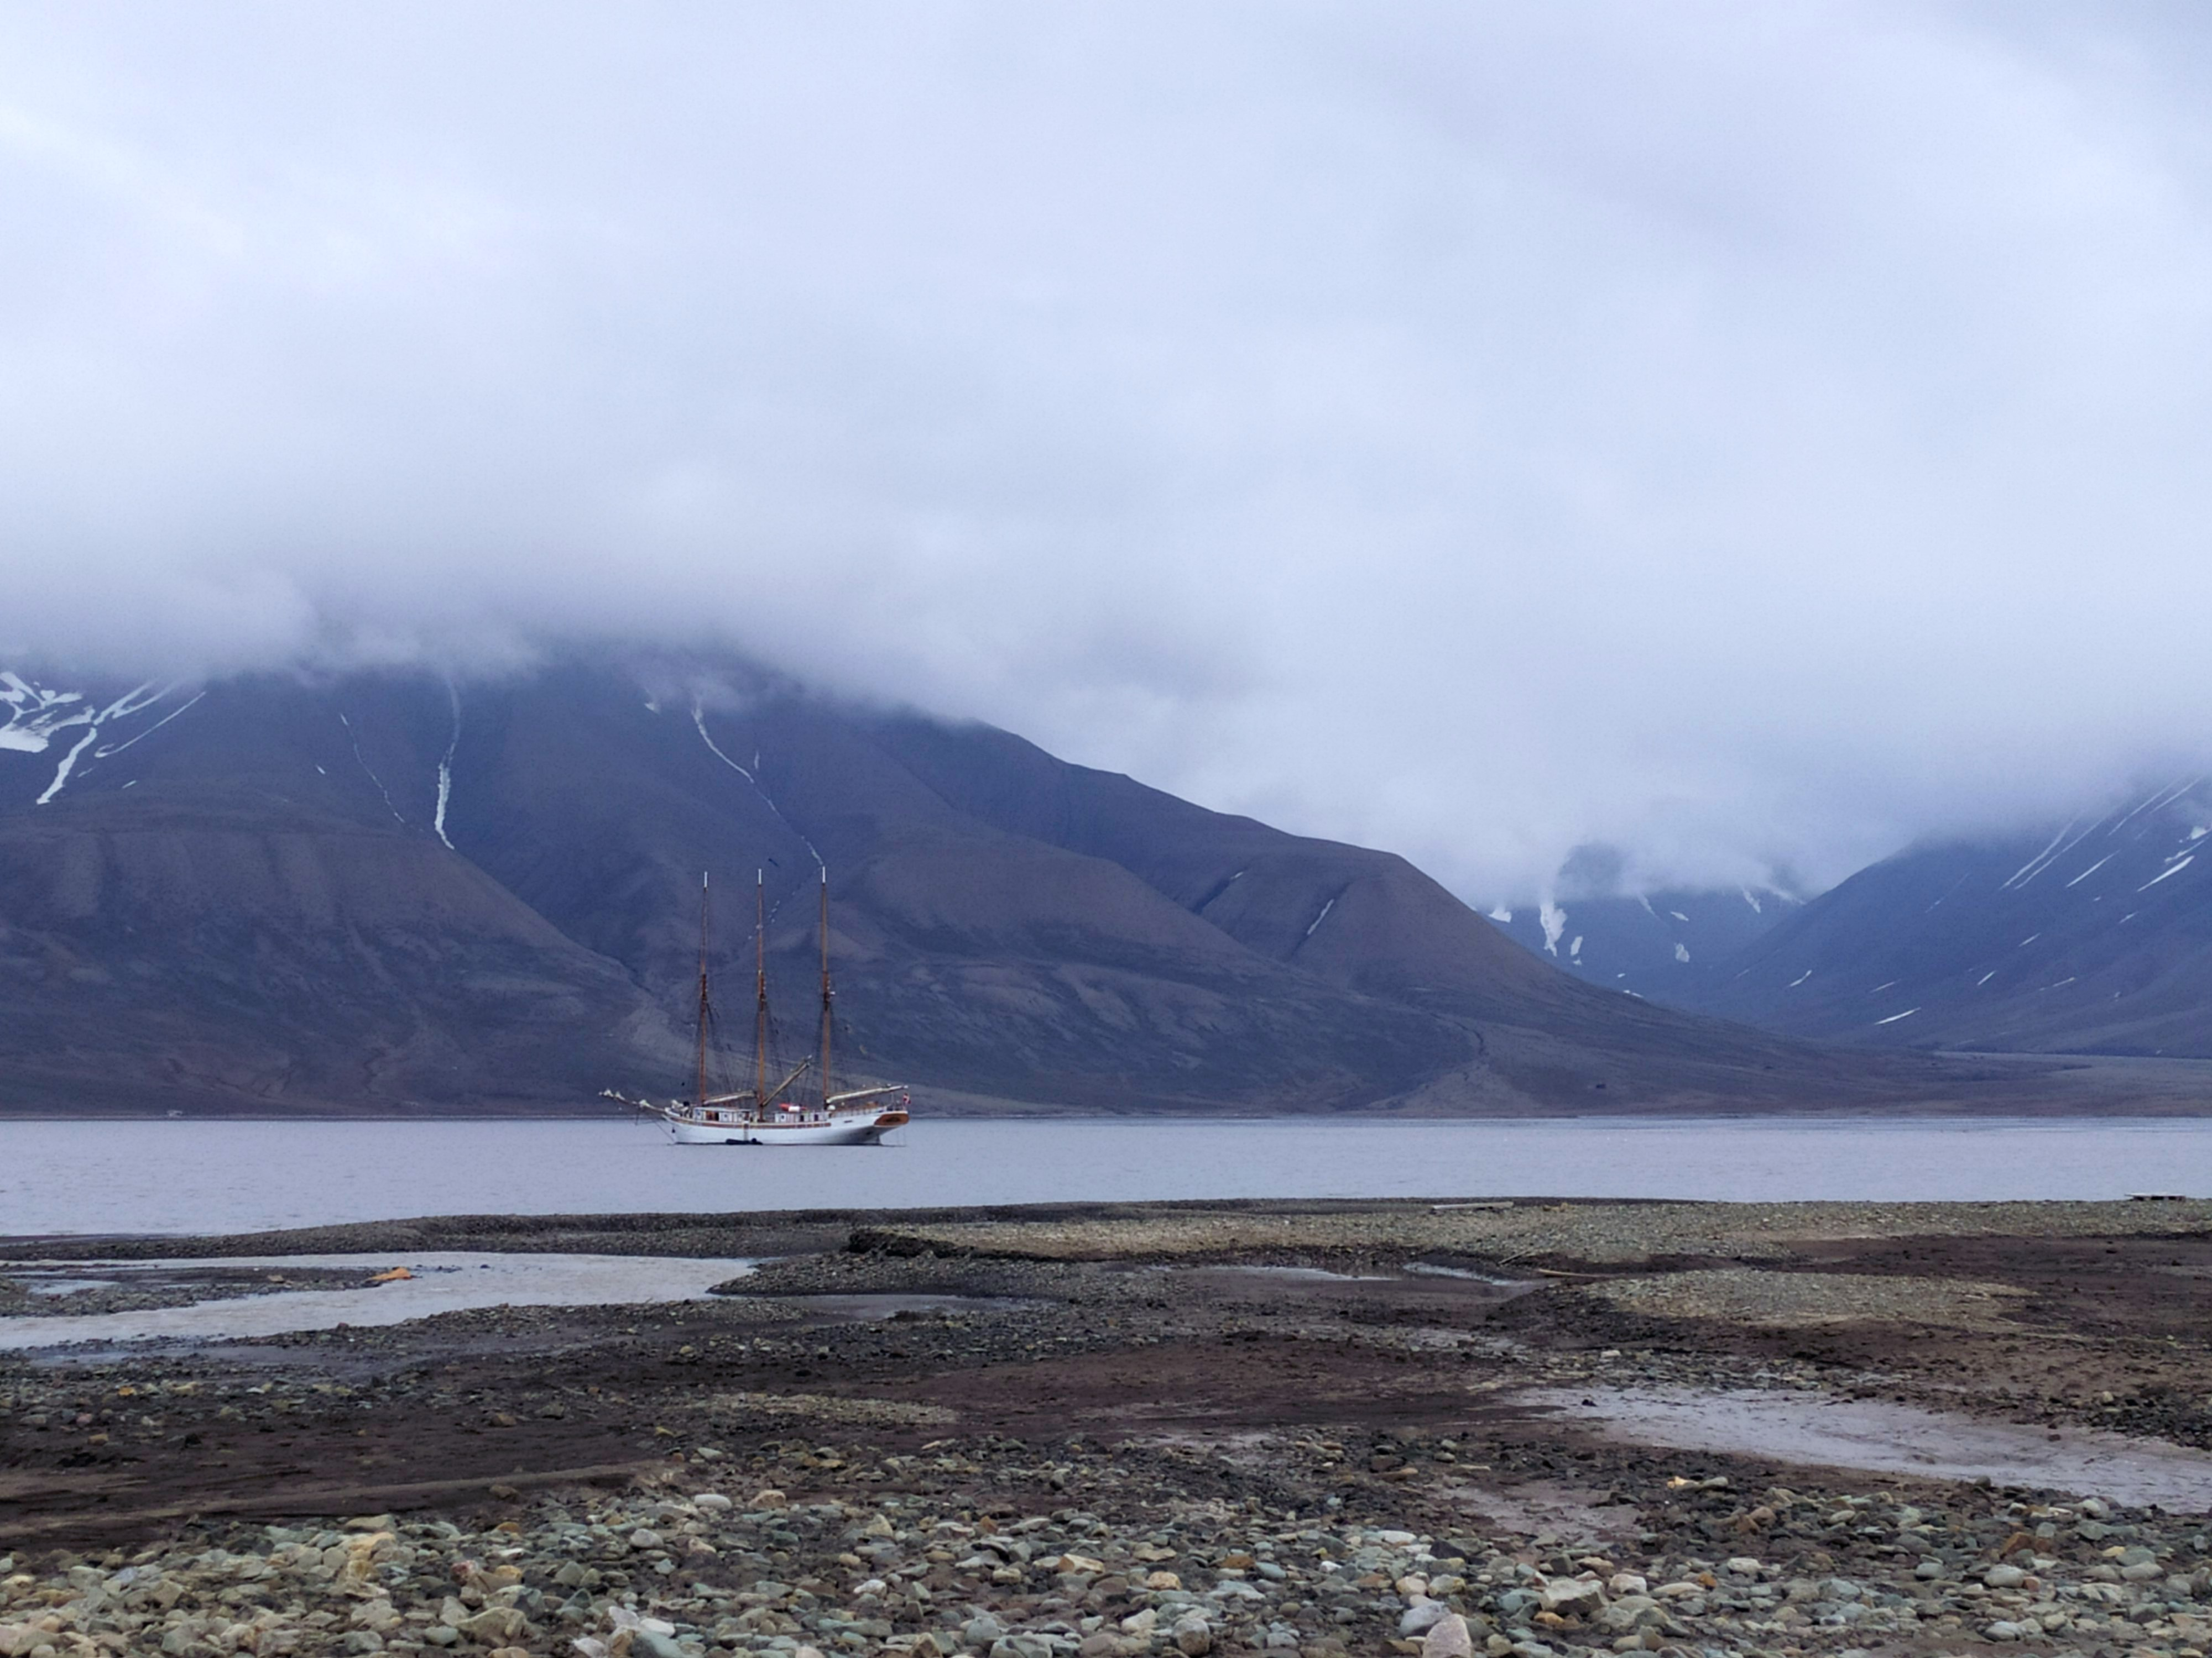
Kyberslunečnice za polárním kruhem
Jiří Liška
Botanický ústav AV ČR, prac. Třeboň
Přírodovědecká fakulta JU, České Budějovice
lisak72@seznam.cz

Slide 2
Fotobioreaktor
v podstatě placaté “akvárko”, naplněné suspenzí řas nebo sinic, přivádí se vzduch s CO2 a měří se různé parametry (kabely od sond a hadice se vzduchem)
řešitelský tým Přírodovědecká fakulta JU, Centrum polární ekologie, Botanický ústav AV, Fakulta strojní ČVUT

Slide 3
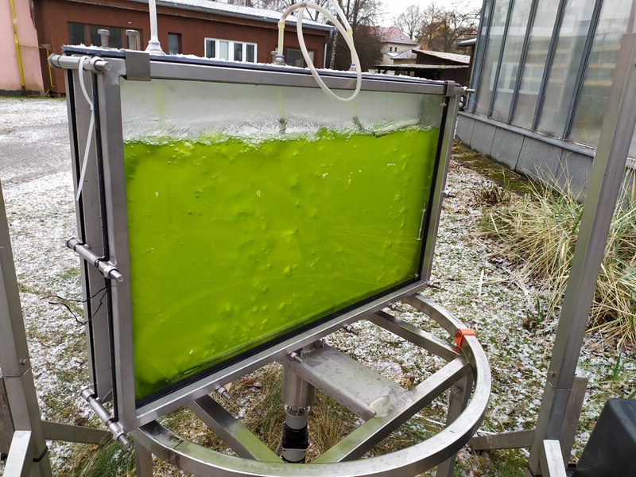

Slide 4
Zadání problému
konstrukce již vyvinuta ve spolupráci s ČVUT
navržen motor a kroutící moment
potřeba otáčení aby byl kolmo na Slunce - pořád (na Svalbardu běhá slunce dokola)
navrhnout snímání polohy, řízení motoru, otáčení, sledování polohy slunce
funkce nejlépe v jakýchkoli podmínkách (ale teploty kolem 0), vítr (50kn)
výpadky elektřiny - musí se sám opět nastavit bez obsluhy
hmotnost kyvety (20kg vody + váha kyvety)

Slide 5
Řešené situace
jak snímat polohu (motor bez možnosti zpětné vazby)
jak zjistit kde je slunce
zabezpečit aby se i v případě selhání zastavil (nebezpečí ukroucení přívodů k sondám)
možnost rekalibrace (vítr, posunutí obsluhou)
dodatečně přidána možnost odklonu od slunce (příliš slunečního světla)

Slide 6
Snímání a nastavování polohy
možnosti
      senzory světla a nastavování podle největšího osvitu
      převod rotační polohy na natočení čidla a snímání senzorem gravitačního zrychlení
      doplnění snímačem natočení
      IR ledka a IR snímač spolu s koutovým odražečem na kyvetě
      hallovy sondy - magnet na kyvetě

Slide 7
Odkud svítí slunce?
senzory osvitu - ale nespolehlivé - odrazy, zatažená obloha s nevýraznými rozdíly
“tabulka” dat
Soltrack - výpočet polohy slunce na obloze
      github.com/MarcvdSluys/SolTrack.git
      vstupní data jen souřadnice polohy a čas
      GNU, snadné použití, v C, vstupní data přímo ze struktury Time
      https://cplusplus.com/reference/ctime/tm/

Slide 8
Návrh
bude muset být řešeno zvlášť otáčení a poloha a zvlášť komunikace, synchronizace času a výpočet polohy (setrvačnost, ztráta kroků když procesor nemá čas) - 2 zařízení
      zároveň zjednodušené ladění - rozdělení na 2 části
24V napájení
5V napájení pro procesory
zálohování?
odolnost - vlhkost, vítr
otáčení stačí 180 stupňů (průhledný z obou stran)

Slide 9
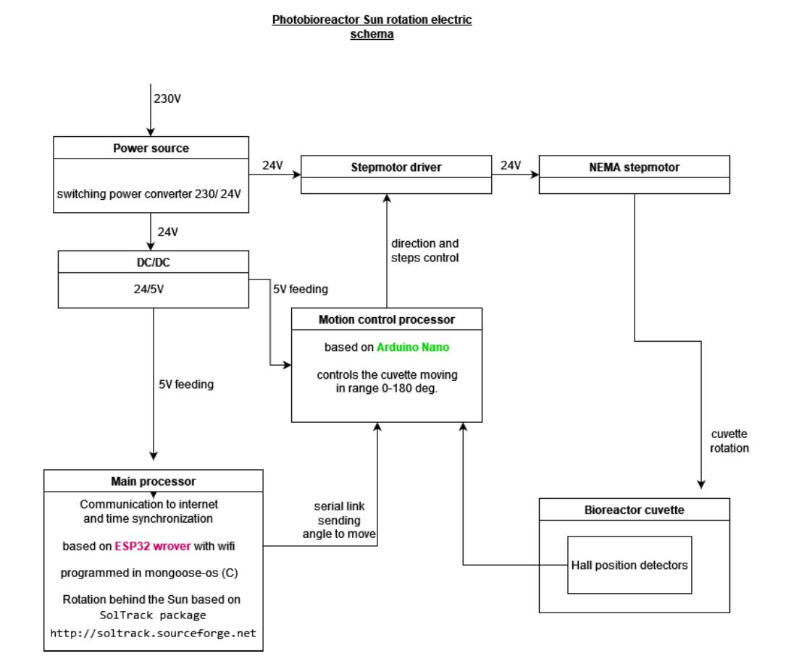

Slide 10
Atmega328 - Arduino nano - řízení pohybu kyvety
ESP32 (Esp32 Wrover) - Mongoose OS (mongoose-os.com) - synchronizace času (ntp), výpočet polohy slunce, další možnosti - hlášení stavu, RPC rozhraní pro úpravu parametrů za provozu, WIFI
Arduino zjistí počet kroků na otáčku a čeká na úhel
komunikace mezi procesory UART

Slide 11
Testování
zapojení na breadboardu
hall detekce mag. pole
ztráta kroků během přejezdu?
zjištění polohy po restartu
kvůli zákmitům a setrvačnosti se bere jako směrodatná hodnota kdy hallovka ztratí signál
01video

